Slide 1
第四章 边缘检测
4.1 基本概念
4.1.1 什么是边缘检测
4.1.2 边缘类型
4.1.3 求导与差分
4.1.4 边缘强度与边缘方向
4.2 一阶微分算子
4.2.1 梯度算子
4.2.2 罗伯特算子
4.2.3 索贝尔算子
4.2.4 梯度算子、罗伯特算子、索贝尔算子的比较
4.2.5 方向模板

Slide 2
4.3 二阶微分算子
4.3.1 拉普拉斯算子
4.3.2 沈俊算子
4.3.3 马尔-希尔德累思算子
4.4 边缘锐化
4.5 应用举例
4.5.1 一阶和二阶微分算子相结合的米粒边缘检测
4.5.2 基于边缘强度和积分图的文本区域定位
4.6 本章小结
作业与思考
本章主要讲述边缘检测的基本概念，包括边缘类型、导数与差分、亚像素边缘检测；讲述梯度算子、罗伯特算子、索贝尔算子、方向模板等一阶微分算子；讲述拉普拉斯算子、沈俊算子等二阶微分算子；讲述边缘锐化；最后讲述两个应用实例。

Slide 3
4.1 基本概念
4.1.1 什么是边缘检测
边缘检测(Edge Detection)就是提取图像中的边缘点(Edge Point)。边缘点是与周围像素相比灰度值有阶跃变化或屋顶状变化的像素。边缘常存在于目标与背景之间、目标与目标之间、目标与其影子之间。
在图像处理和图像分析中，经常要用到边缘(Edge)、边界(Boundary)、轮廓(Contour)等术语。一般来说，边缘指的是边缘点，它不能被称为边缘线。边界指的是图像中不同区域之间的分界线，比如不同灰度、不同颜色的区域之间的分界线，它是线而不是点，可以被称为边界线。轮廓一般是指目标的轮廓，目标就是语义明确的区域，轮廓一般是在二值图像中围绕白色区域的闭合曲线。
边缘检测算法和边界线检测算法一般作用于灰度图像，对于二值图像进行边缘检测是没有意义的。轮廓一定是闭合的，但边界线不一定闭合，比如道路区域与道边植被的边界线；边缘点最多是断断续续的线段，不保证连续，更不保证闭合。掌握边缘、边界、轮廓的准确术语是非常必要的。

Slide 4
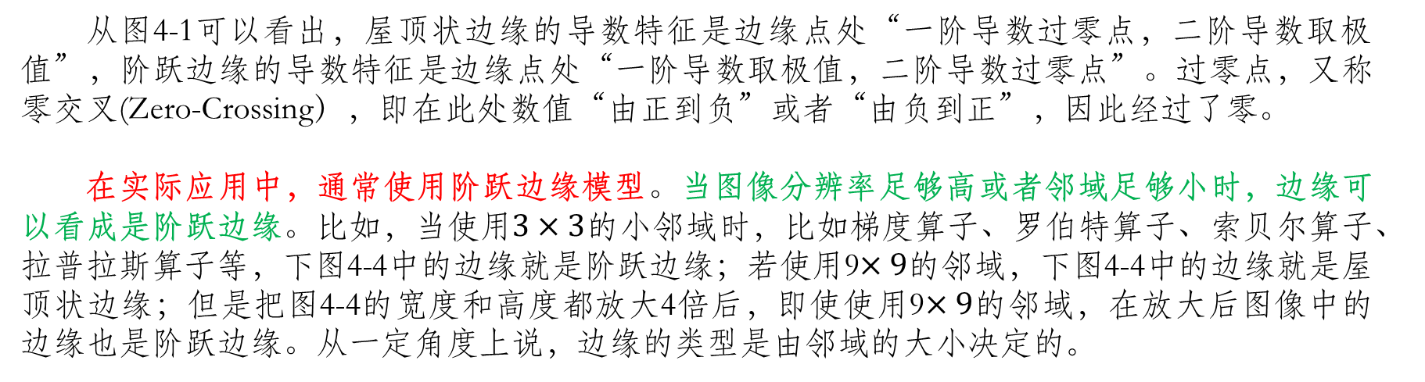
4.1.2 边缘类型
边缘检测是一种邻域运算，即一个像素是否是边缘点是由其所处的邻域决定的。在一定大小的邻域内，边缘分为阶跃边缘(step edge)和屋顶状边缘(roof edge)两种类型。下面以一维信号为例，分析这两种不同类型的边缘的导数特征，见图4-1所示。
从图4-1可以看出，屋顶状边缘的导数特征是边缘点处“一阶导数过零点，二阶导数取极值”，阶跃边缘的导数特征是边缘点处“一阶导数取极值，二阶导数过零点”。过零点，又称零交叉(Zero-Crossing），即在此处数值“由正到负”或者“由负到正”，因此经过了零。
在实际应用中，通常使用阶跃边缘模型。当图像分辨率足够高或者邻域足够小时，边缘可以看成是阶跃边缘。比如，当使用$3×3$的小邻域时，比如梯度算子、罗伯特算子、索贝尔算子、拉普拉斯算子等，下图4-4中的边缘就是阶跃边缘；若使用9$×9$的邻域，下图4-4中的边缘就是屋顶状边缘；但是把图4-4的宽度和高度都放大4倍后，即使使用9$×9$的邻域，在放大后图像中的边缘也是阶跃边缘。从一定角度上说，边缘的类型是由邻域的大小决定的。

Slide 5
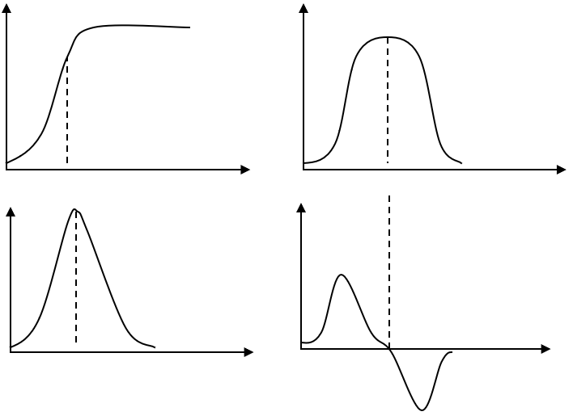
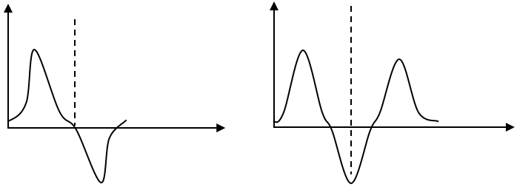
(a) 阶跃边缘 (b) 屋顶状边缘
原始信号
一阶导数
二阶导数
图4-1 边缘类型与其导数特征

Slide 6
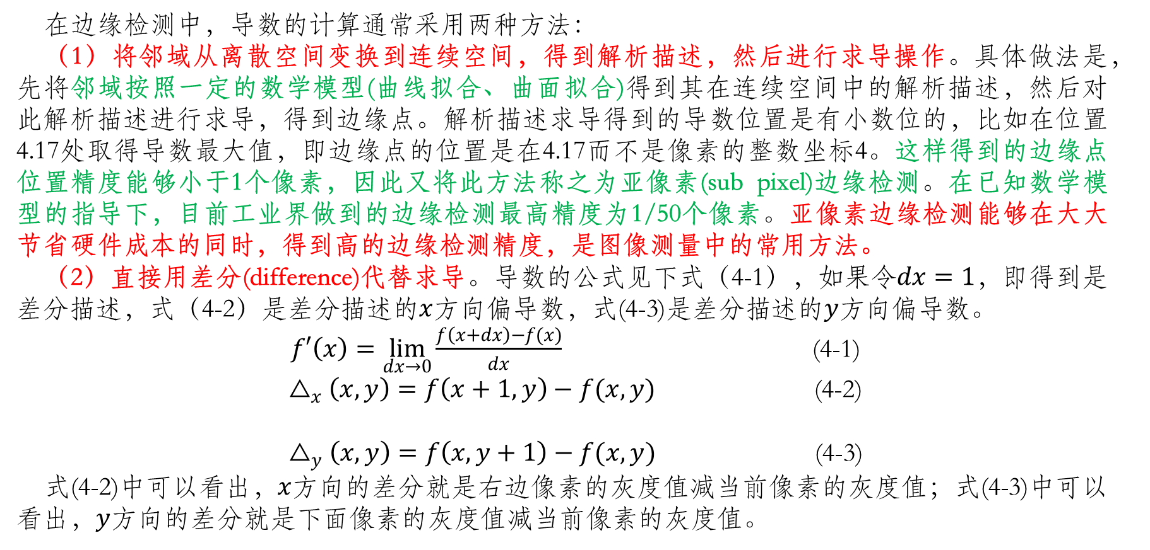
4.1.3 求导与差分
在边缘检测中，导数的计算通常采用两种方法：
（1）将邻域从离散空间变换到连续空间，得到解析描述，然后进行求导操作。具体做法是，先将邻域按照一定的数学模型(曲线拟合、曲面拟合)得到其在连续空间中的解析描述，然后对此解析描述进行求导，得到边缘点。解析描述求导得到的导数位置是有小数位的，比如在位置4.17处取得导数最大值，即边缘点的位置是在4.17而不是像素的整数坐标4。这样得到的边缘点位置精度能够小于1个像素，因此又将此方法称之为亚像素(sub pixel)边缘检测。在已知数学模型的指导下，目前工业界做到的边缘检测最高精度为1/50个像素。亚像素边缘检测能够在大大节省硬件成本的同时，得到高的边缘检测精度，是图像测量中的常用方法。
（2）直接用差分(difference)代替求导。导数的公式见下式（4-1），如果令$dx=1$，即得到是差分描述，式（4-2）是差分描述的$x$方向偏导数，式(4-3)是差分描述的$y$方向偏导数。
$f′\left(x\right)=\lim_{dx→0}{\frac{f\left(x+dx\right)−f(x)}{dx}}$ (4-1)
$△_{x}\left(x,y\right)=f\left(x+1,y\right)−f(x,y)$ (4-2)
$△_{y}\left(x,y\right)=f\left(x,y+1\right)−f(x,y)$ (4-3)
式(4-2)中可以看出，$x$方向的差分就是右边像素的灰度值减当前像素的灰度值；式(4-3)中可以看出，$y$方向的差分就是下面像素的灰度值减当前像素的灰度值。

Slide 7
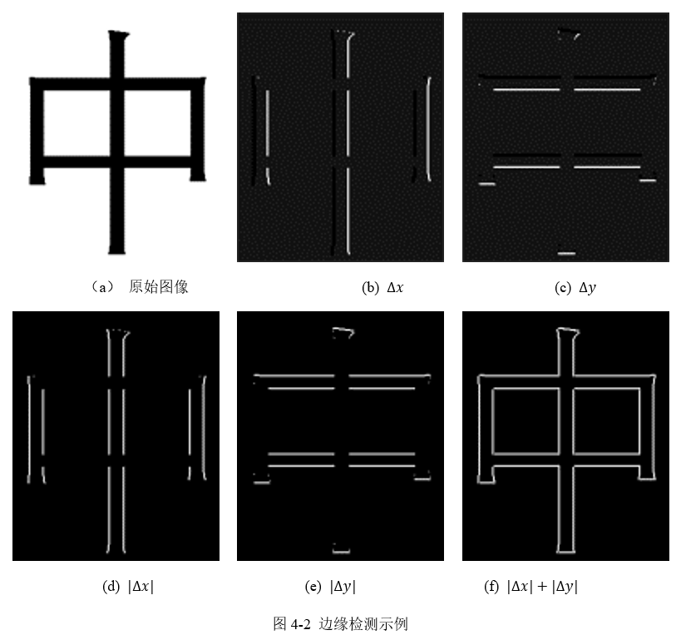
■画笔中演示一下
■PS中讲解一下该过程

Slide 8
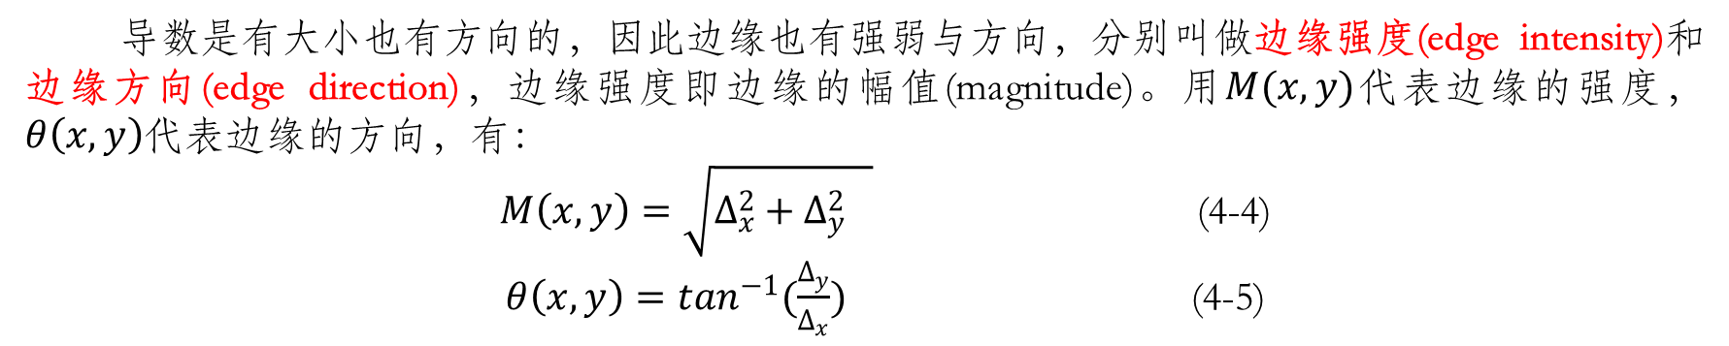
4.1.4 边缘强度与边缘方向
导数是有大小也有方向的，因此边缘也有强弱与方向，分别叫做边缘强度(edge intensity)和边缘方向(edge direction)，边缘强度即边缘的幅值(magnitude)。用$M(x,y)$代表边缘的强度，$θ\left(x,y\right)$代表边缘的方向，有：
$M\left(x,y\right)=\sqrt{∆_{x}^{2}+∆_{y }^{2}}$ (4-4)
$θ\left(x,y\right)=\tan^{−1}(\frac{∆_{y}}{∆_{x}})$ (4-5)

Slide 9
4.2 一阶微分算子
根据边缘类型及其导数特征，可以设计不同的检测算法。下面讲述几种常用的边缘检测算法，习惯上称为边缘检测算子(Operator)。当使用差分时，一般写成模板的表示形式。
对于阶跃边缘而言，边缘点处的导数特征是“一阶导数取极值”。若边缘点处的一阶导数为正值，则其为最大值；反之，则为最小值，即在边缘点处的导数绝对值最大。
基于一阶导数的边缘检测算子称为一阶微分算子，常用的一阶微分算子有梯度算子、罗伯特算子、索贝尔算子、Prewitt算子，Robinson算子、Kirsch算子等。

Slide 10
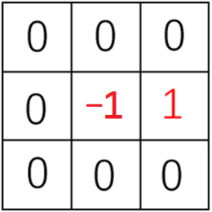
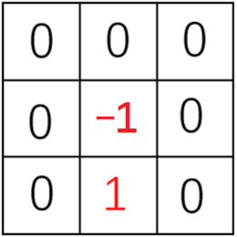
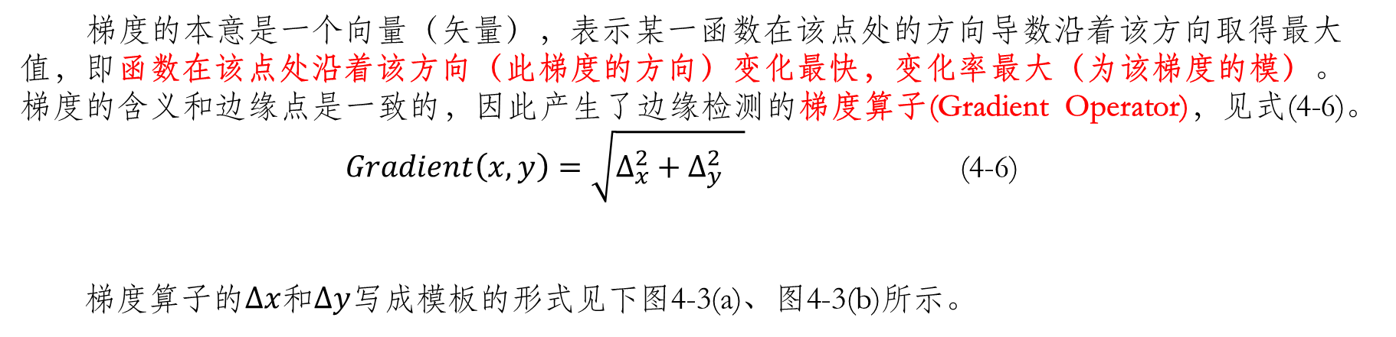
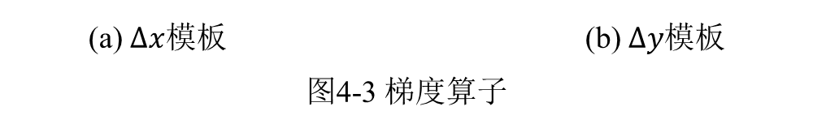
4.2.1 梯度算子
梯度的本意是一个向量（矢量），表示某一函数在该点处的方向导数沿着该方向取得最大值，即函数在该点处沿着该方向（此梯度的方向）变化最快，变化率最大（为该梯度的模）。梯度的含义和边缘点是一致的，因此产生了边缘检测的梯度算子(Gradient Operator)，见式(4-6)。
$Gradient\left(x,y\right)=\sqrt{∆_{x}^{2}+∆_{y }^{2}}$ (4-6)
梯度算子的$∆x$和$∆y$写成模板的形式见下图4-3(a)、图4-3(b)所示。
(a) $∆x$模板 (b) $∆y$模板
图4-3 梯度算子

Slide 11
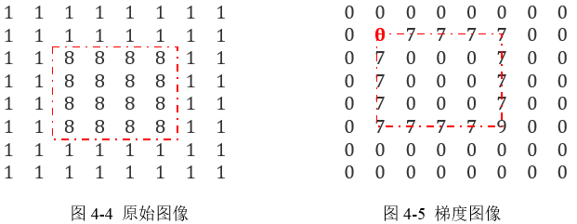
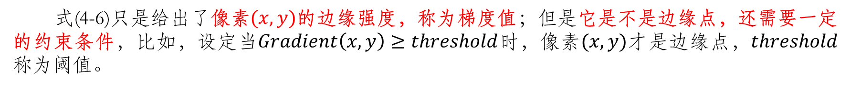
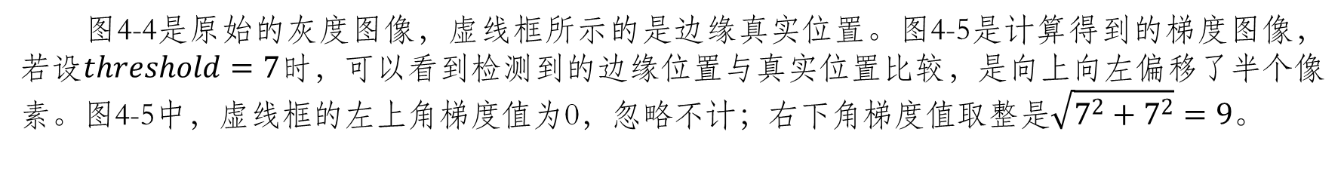
式(4-6)只是给出了像素$(x,y)$的边缘强度，称为梯度值；但是它是不是边缘点，还需要一定的约束条件，比如，设定当$Gradient\left(x,y\right)≥threshold$时，像素$(x,y)$才是边缘点，$threshold$称为阈值。
图4-4是原始的灰度图像，虚线框所示的是边缘真实位置。图4-5是计算得到的梯度图像，若设$threshold=7$时，可以看到检测到的边缘位置与真实位置比较，是向上向左偏移了半个像素。图4-5中，虚线框的左上角梯度值为0，忽略不计；右下角梯度值取整是$\sqrt{7^{2}+7^{2}}=9$。

Slide 12
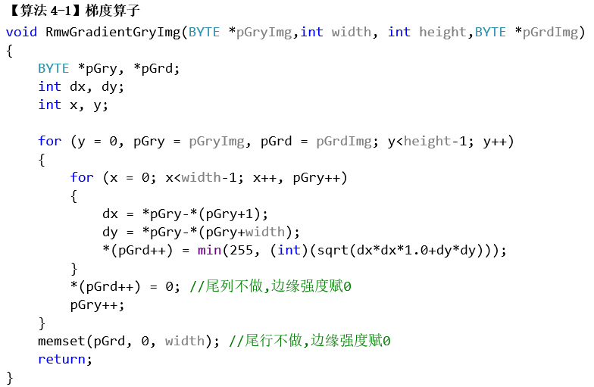
■VC中讲解一下该程序

Slide 13
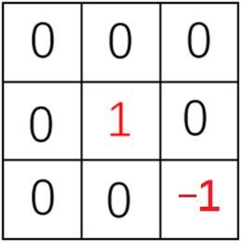
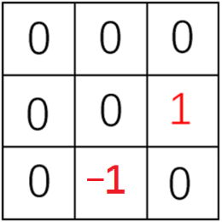
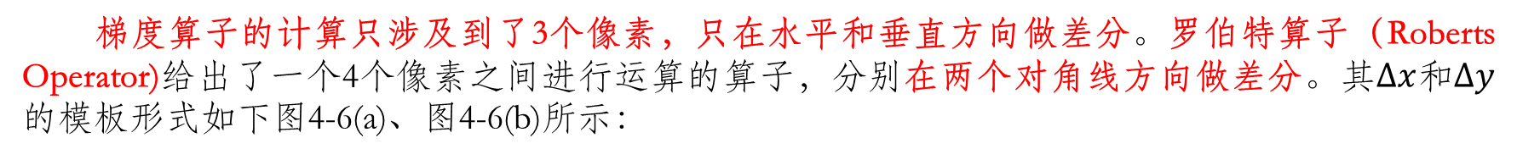
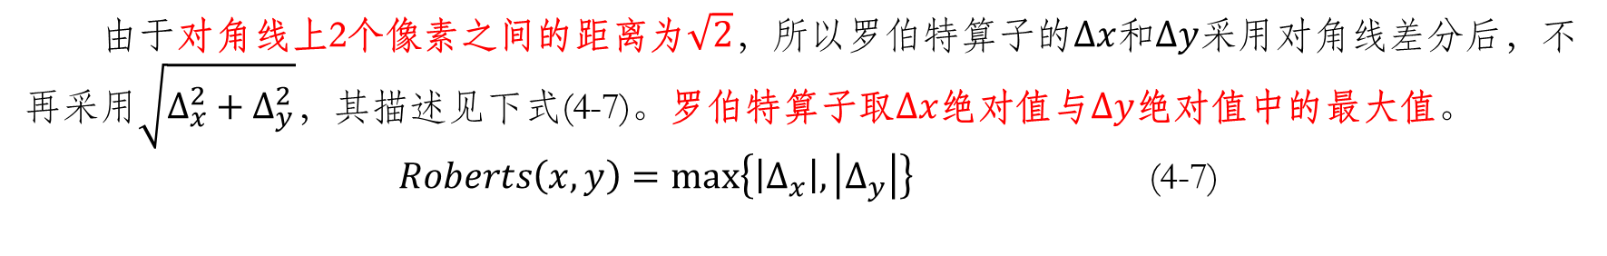
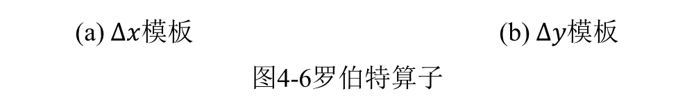
4.2.2 罗伯特算子
梯度算子的计算只涉及到了3个像素，只在水平和垂直方向做差分。罗伯特算子（Roberts Operator)给出了一个4个像素之间进行运算的算子，分别在两个对角线方向做差分。其$∆x$和$∆y$的模板形式如下图4-6(a)、图4-6(b)所示：
(a) $∆x$模板 (b) $∆y$模板
图4-6罗伯特算子
由于对角线上2个像素之间的距离为$\sqrt{2}$，所以罗伯特算子的$∆x$和$∆y$采用对角线差分后，不再采用$\sqrt{∆_{x}^{2}+∆_{y}^{2}}$，其描述见下式(4-7)。罗伯特算子取$∆x$绝对值与$∆y$绝对值中的最大值。
$Roberts\left(x,y\right)=max\left\{\left|∆_{x}\right|,\left|∆_{y}\right|\right\}$ (4-7)

Slide 14
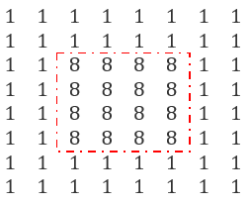
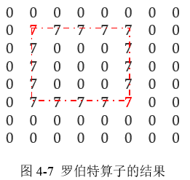
从图4-7中可以看出虚线框的左上角和左下角的值都是“7”，比梯度算子结果图4-5有较好的改善。同时，罗伯特算子也去掉了梯度算子的开方运算，计算复杂度也降低了不少。

Slide 15
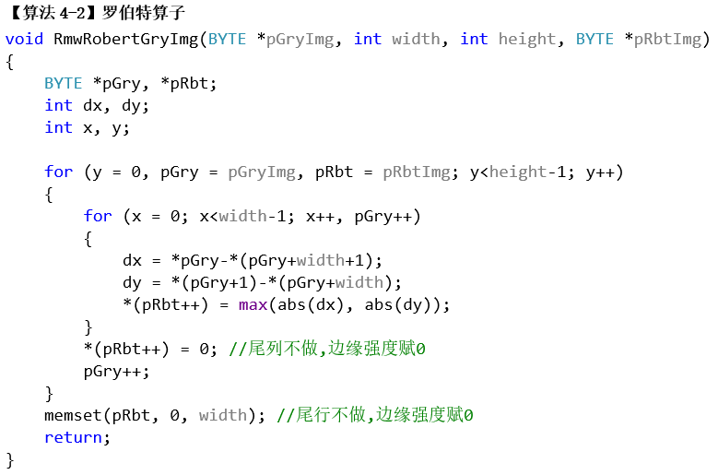

Slide 16
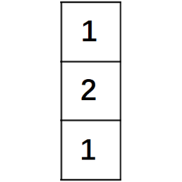
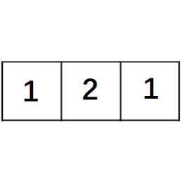
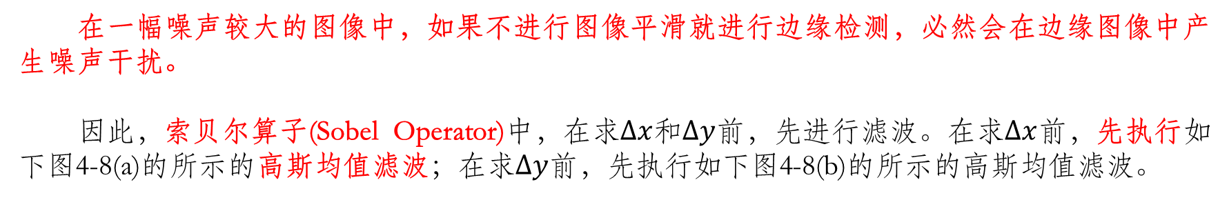
4.2.3 索贝尔算子
在一幅噪声较大的图像中，如果不进行图像平滑就进行边缘检测，必然会在边缘图像中产生噪声干扰。
因此，索贝尔算子(Sobel Operator)中，在求$∆x$和$∆y$前，先进行滤波。在求$∆x$前，先执行如下图4-8(a)的所示的高斯均值滤波；在求$∆y$前，先执行如下图4-8(b)的所示的高斯均值滤波。
(a) 模板I (b) 模板II
图4-8 索贝尔算子的滤波模板

Slide 17
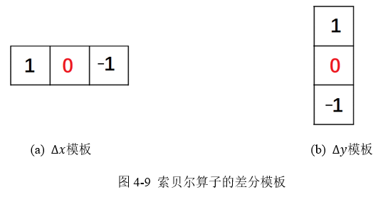
另外，索贝尔算子进一步拉大进行差分的2个像素之间的距离，$∆x$和$∆y$采用如下的模板形式，见下图4-9(a)、图4-9(b)所示：

Slide 18
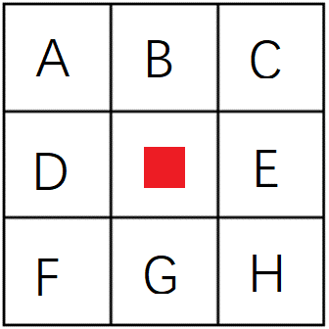
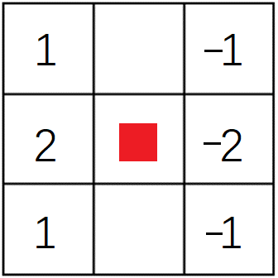
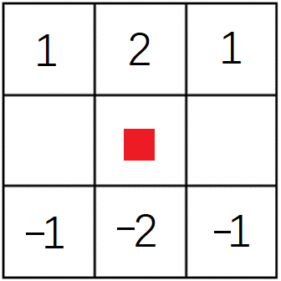
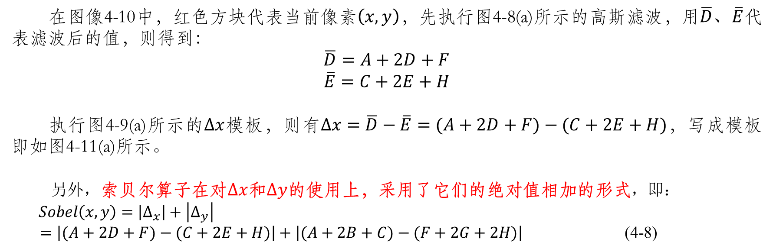
(b) 带滤波的$∆y$模板
图4-10 邻域示意图
(a) 带滤波的$∆x$模板
图4-11 索贝尔算子
在图像4-10中，红色方块代表当前像素$\left(x,y\right)$，先执行图4-8(a)所示的高斯滤波，用$\overline{D}$、$\overline{E}$代表滤波后的值，则得到：
$$\overline{D}=A+2D+F$$
$$\overline{E}=C+2E+H$$
执行图4-9(a)所示的$∆x$模板，则有$∆x=\overline{D}−\overline{E}=(A+2D+F)−(C+2E+H)$，写成模板即如图4-11(a)所示。
另外，索贝尔算子在对$∆x$和$∆y$的使用上，采用了它们的绝对值相加的形式，即：
$Sobel\left(x,y\right)=\left|∆_{x}\right|+\left|∆_{y}\right|$
$=\left|(A+2D+F)−(C+2E+H)\right|+\left|(A+2B+C)−(F+2G+2H)\right|$ (4-8)

Slide 19
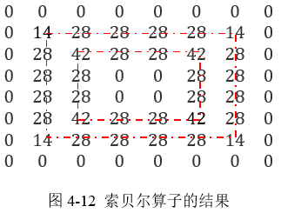
对图4-4的原始灰度图像执行索贝尔算子得到的结果如图4-12所示，图中虚线框所示的边缘变成了双线宽。

Slide 20
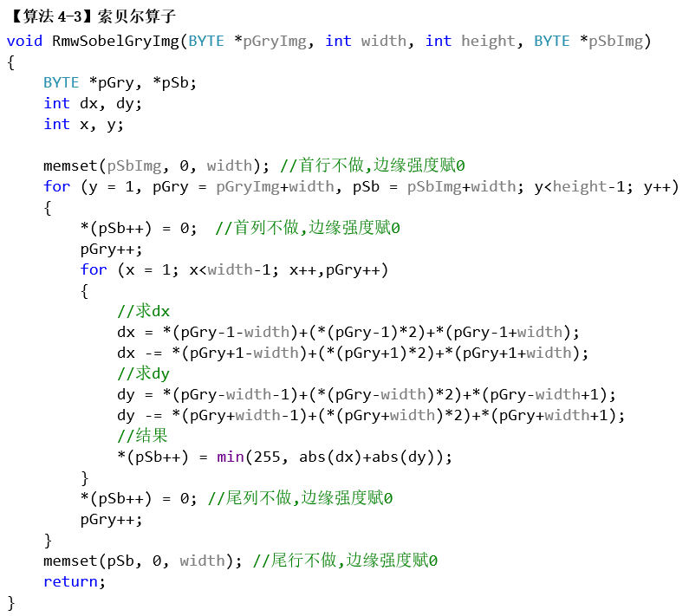
■VC中讲解一下该程序

Slide 21
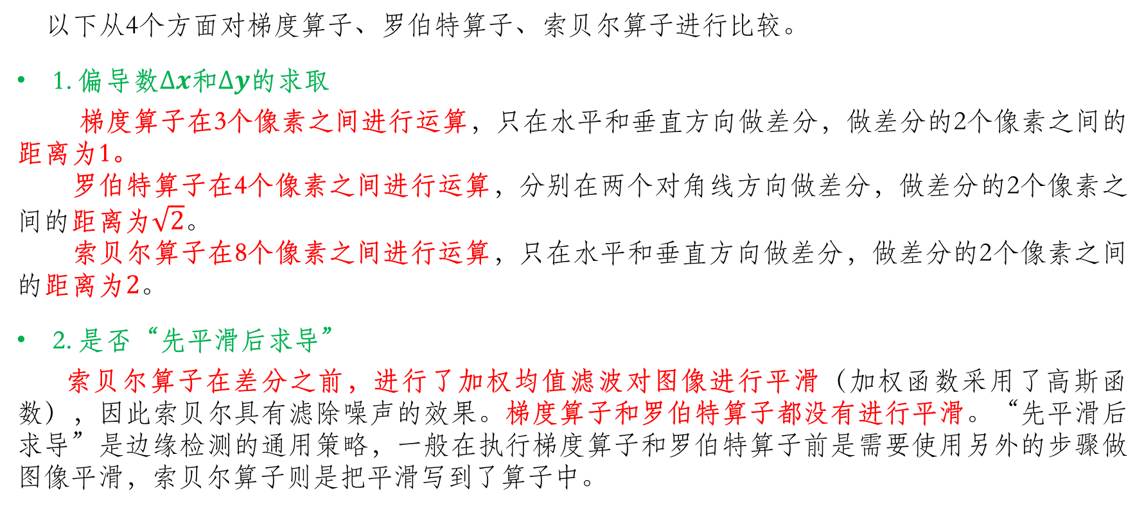
4.2.4 梯度算子、罗伯特算子、索贝尔算子的比较
以下从4个方面对梯度算子、罗伯特算子、索贝尔算子进行比较。
1. 偏导数$∆x$和$∆y$的求取
梯度算子在3个像素之间进行运算，只在水平和垂直方向做差分，做差分的2个像素之间的距离为1。
罗伯特算子在4个像素之间进行运算，分别在两个对角线方向做差分，做差分的2个像素之间的距离为$\sqrt{2}$。
索贝尔算子在8个像素之间进行运算，只在水平和垂直方向做差分，做差分的2个像素之间的距离为$2$。
2. 是否“先平滑后求导”
索贝尔算子在差分之前，进行了加权均值滤波对图像进行平滑（加权函数采用了高斯函数），因此索贝尔具有滤除噪声的效果。梯度算子和罗伯特算子都没有进行平滑。“先平滑后求导”是边缘检测的通用策略，一般在执行梯度算子和罗伯特算子前是需要使用另外的步骤做图像平滑，索贝尔算子则是把平滑写到了算子中。

Slide 22
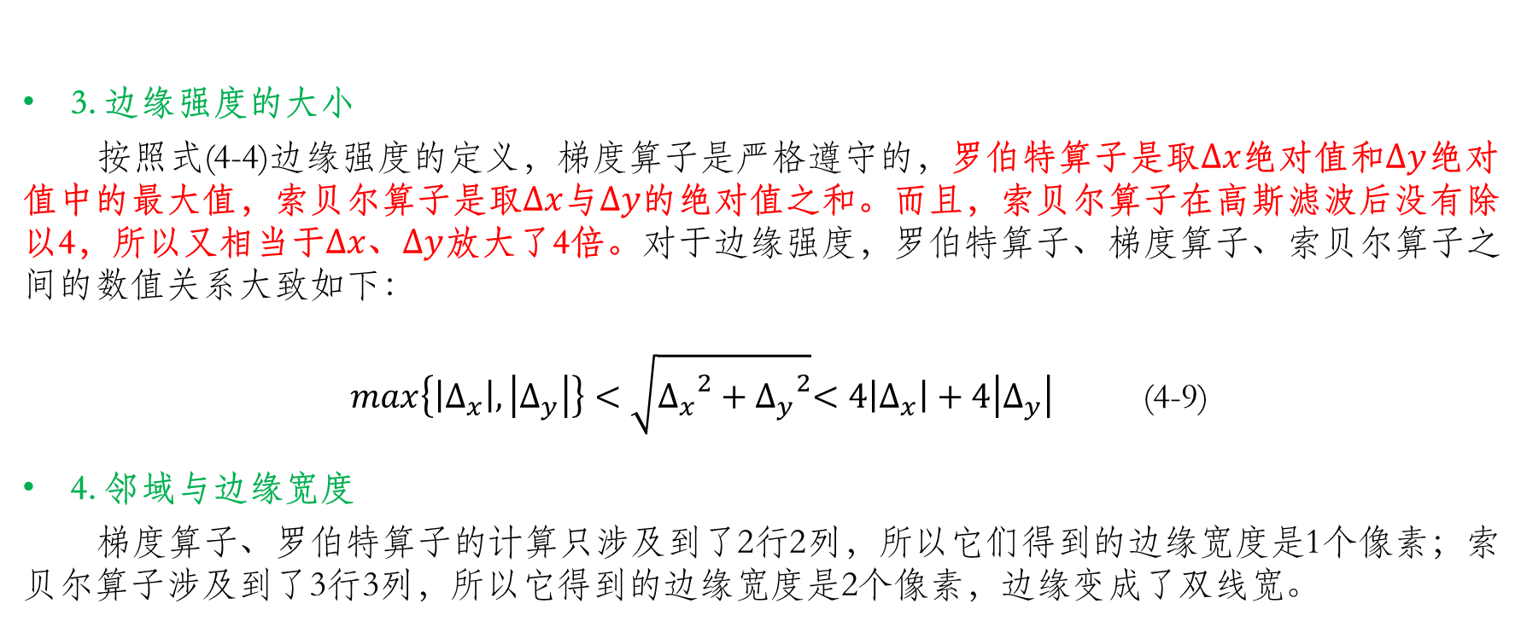
3. 边缘强度的大小
按照式(4-4)边缘强度的定义，梯度算子是严格遵守的，罗伯特算子是取$∆x$绝对值和$∆y$绝对值中的最大值，索贝尔算子是取$∆x$与$∆y$的绝对值之和。而且，索贝尔算子在高斯滤波后没有除以4，所以又相当于$∆x$、$∆y$放大了4倍。对于边缘强度，罗伯特算子、梯度算子、索贝尔算子之间的数值关系大致如下：
$max\left\{\left|∆_{x}\right|,\left|∆_{y}\right|\right\}<\sqrt{{∆_{x}}^{2}+{∆_{y}}^{2}}<4\left|∆_{x}\right|+4\left|∆_{y}\right|$ (4-9)
4. 邻域与边缘宽度
梯度算子、罗伯特算子的计算只涉及到了2行2列，所以它们得到的边缘宽度是1个像素；索贝尔算子涉及到了3行3列，所以它得到的边缘宽度是2个像素，边缘变成了双线宽。

Slide 23
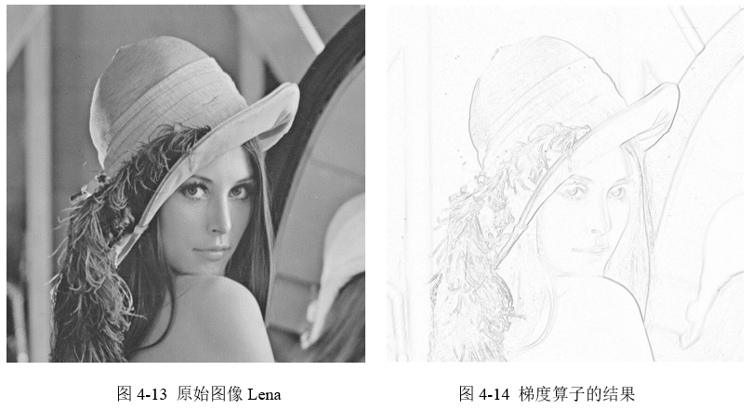

Slide 24
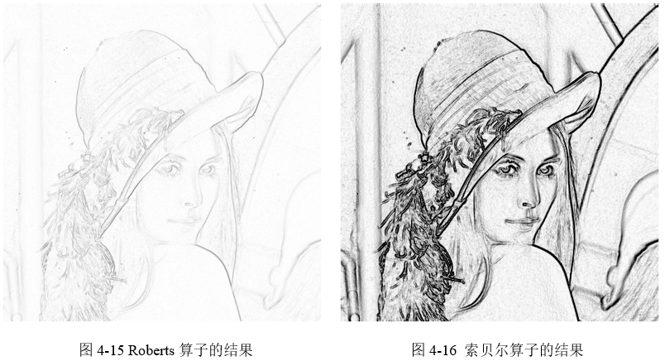

Slide 25
由于图像中的边缘点仅占极少的比例，也就是说绝大多数像素的边缘强度为0，图像显示出来时呈黑色；因此，为了便于观察，在显示前对它们进行了反相。
如果仅仅因为索贝尔算子得到的边缘强度图像看上去更亮，就断言索贝尔算子的性能更好是不严谨的。得到的边缘强度大小不代表算子性能的好坏，相反若数值上溢还会带来损失。比如，将每个像素的边缘强度都放大8倍，并不能提高算子的性能，尽管放大后的图像显然亮了许多。另外，索贝尔算子得到的边缘宽度还比梯度算子和罗伯特算子的宽，这样人眼也更加容易观察。但这些都不是它的优点，索贝尔算子的优点是先进行了高斯加权的图像平滑。（索贝尔算子是高斯图像平滑和差分算子的组合，从某种意义上来说，这或许并不是一个优点，因为高斯图像平滑的效果，在很多情况下不如中值滤波。有时对一幅图像采用中值滤波后再使用罗伯特算子，效果会优于索贝尔算子。）
实际上，上述算子得到的仅是边缘检测的中间结果，即边缘强度图像或者近似说是梯度图像，而不是边缘点；各种算子得到的边缘强度图像相差不大，即可能都不能满足或者不能直接满足实际的需要。一般都需要在边缘算子完成后，使用相关的约束条件得到边缘点，比如，对边缘强度设定一个阈值来判定像素是否是边缘点。如何取阈值是值得研究的，这才是问题的难点所在。

Slide 26
4.2.5 方向模板
若是能根据边缘的具体走向求偏导数，则边缘强度值应该会更准确，但是按照式(4-5)求边缘方向又需要偏导数，这样就形成了互相制约。
因此在实际应用中，是先假定了有限的几个边缘方向，再对这些假定的每个边缘方向设置一个特定的模板，计算每个模板的边缘强度，从中选择最大的边缘强度作为边缘强度的结果，而且该最大边缘强度对应模板的方向就认为是边缘的方向。
类似第三章3.7.3节讲过的多邻域枚举法均值滤波，“枚举+评价”是图像处理与图像分析的常用策略。
常用基于方向模板的边缘检测算子有：Prewitt算子，Robinson算子、Kirsch算子。Prewitt算子使用4个方向模板，Robinson算子和Kirsch算子都使用8个方向模板。这些算子都是先采用了均值滤波，然后进行差分计算。

Slide 27
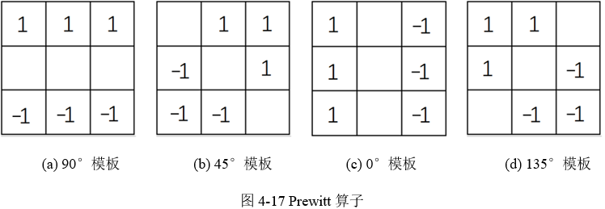
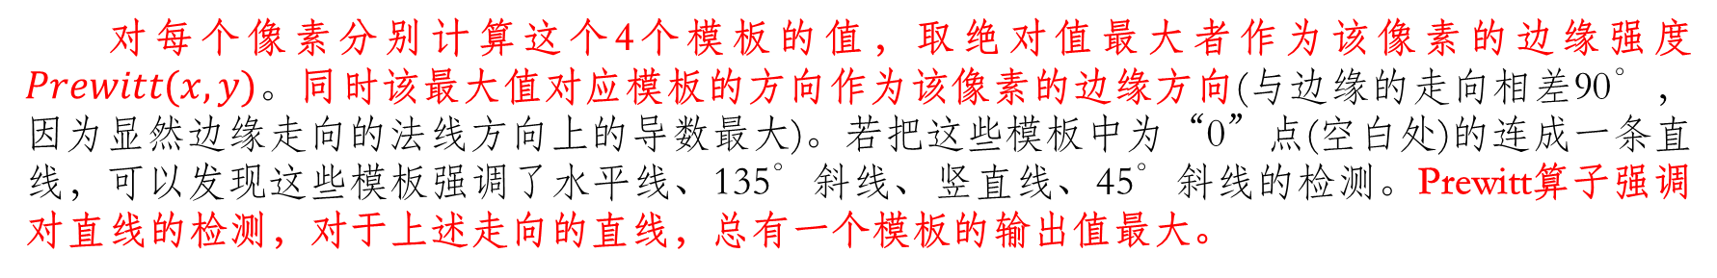
4.2.5.1 Prewitt算子
Prewitt算子设定了0°、45°、90°和135°，共计4种边缘方向；根据这4种边缘方向，分别设计了4个模板，见图4-17(a)~(d)所示。
对每个像素分别计算这个4个模板的值，取绝对值最大者作为该像素的边缘强度$Prewitt(x,y)$。同时该最大值对应模板的方向作为该像素的边缘方向(与边缘的走向相差90°，因为显然边缘走向的法线方向上的导数最大)。若把这些模板中为“0”点(空白处)的连成一条直线，可以发现这些模板强调了水平线、135°斜线、竖直线、45°斜线的检测。Prewitt算子强调对直线的检测，对于上述走向的直线，总有一个模板的输出值最大。

Slide 28
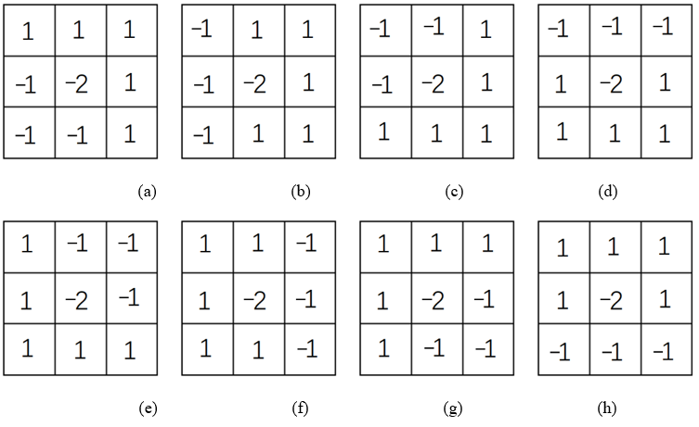
4.2.5.2 Robinson算子
图4-18 Robinson算子
Robinson算子除(a)外的7个模板，都是由其上个模板顺时针旋转1个像素得到的。若是把模板中的负数值合并成一个区域，可以看出该算子强调了对角点的检测；对于各种形状的角点，总有一个模板的输出值最大。

Slide 29
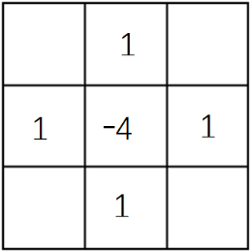
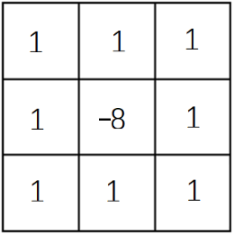
4.3 二阶微分算子
一阶微分算子能够得到边缘强度，但是需要再加上一定的条件约束，比如设置个阈值，才能判定一个像素是不是边缘点。通过4.1节对边缘类型及其导数的分析可知，阶跃边缘的导数特征除了“一阶导数取极值”外，还有“二阶导数过零点”。因此可以采用二阶导数，利用过零点得到边缘点，这样就不需要其他的条件了。
下面讲述2种典型的二阶微分算子：拉普拉斯算子(Laplacian)、沈俊算子(唯一用中国人名字命名的边缘检测算子) 。
4.3.1 拉普拉斯算子
拉普拉斯算子(Laplacian Operator)是近似给出二阶导数的流行方法，其使用3×3的邻域，给出了4-邻接和8-邻接的邻域的2种模板，见图4-20(a)、4-20(b)所示：
(a) 4邻域模板 (b) 8邻域模板
图4-20 拉普拉斯算子

Slide 30
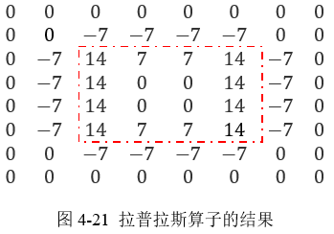
对图4-4所示的原始灰度图像执行如图4-20(a)所示的拉普拉斯算子，得到的结果如图4-21所示，图中虚线框所示的位置上发生了过零点（导数由负数变到了正数），此处即边缘。
在拉普拉斯算子的结果图像4-21中，可以发现过零点位置刚好就是边缘的位置。由于过零点是在像素之间，不在整数坐标上，所以在提取边缘点时，往往采取下面的策略：
当一个像素的二阶导数大于0，其邻域内有像素的二阶导数小于0或等于0，则该像素被标记为边缘点。

Slide 31
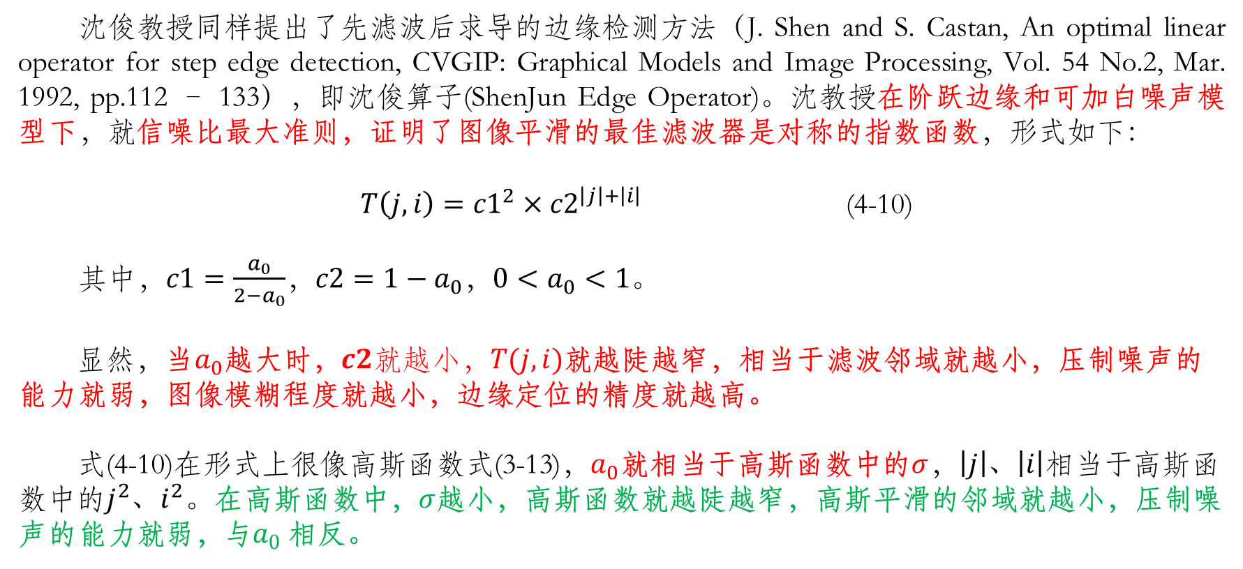
4.3.2 沈俊算子
沈俊教授同样提出了先滤波后求导的边缘检测方法（J. Shen and S. Castan, An optimal linear operator for step edge detection, CVGIP: Graphical Models and Image Processing, Vol. 54 No.2, Mar. 1992, pp.112 – 133），即沈俊算子(ShenJun Edge Operator)。沈教授在阶跃边缘和可加白噪声模型下，就信噪比最大准则，证明了图像平滑的最佳滤波器是对称的指数函数，形式如下：
$T\left(j,i\right)={c1}^{2}×{c2}^{\left|j\right|+\left|i\right|}$ (4-10)
其中，$c1=\frac{a_{0}}{2−a_{0}}$，$c2=1−a_{0}$，${0<a}_{0}<1$。
显然，当$a_{0}$越大时，$c2就越小，T(j,i)$就越陡越窄，相当于滤波邻域就越小，压制噪声的能力就弱，图像模糊程度就越小，边缘定位的精度就越高。
式(4-10)在形式上很像高斯函数式(3-13)，$a_{0}$就相当于高斯函数中的$σ$，$\left|j\right|$、$\left|i\right|$相当于高斯函数中的$j^{2}$、$i^{2}$。在高斯函数中，$σ$越小，高斯函数就越陡越窄，高斯平滑的邻域就越小，压制噪声的能力就弱，与$a_{0}$相反。

Slide 32
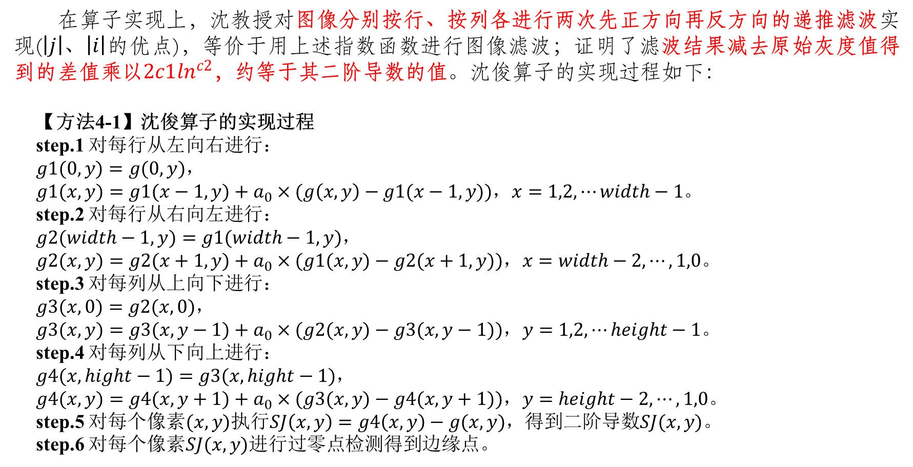
在算子实现上，沈教授对图像分别按行、按列各进行两次先正方向再反方向的递推滤波实现($\left|j\right|$、$\left|i\right|$的优点)，等价于用上述指数函数进行图像滤波；证明了滤波结果减去原始灰度值得到的差值乘以$2c1\ln^{c2}$，约等于其二阶导数的值。沈俊算子的实现过程如下：
【方法4-1】沈俊算子的实现过程
step.1 对每行从左向右进行：
$g1(0,y)=g(0,y)$，
$g1(x,y)=g1(x−1,y)+a_{0}×(g\left(x,y\right)−g1(x−1,y))$，$x=1,2,⋯width−1$。
step.2 对每行从右向左进行：
$g2(width−1,y)=g1(width−1,y)$，
$g2(x,y)=g2(x+1,y)+a_{0}×(g1(x,y)−g2(x+1,y))$，$x=width−2, ⋯, 1,0$。
step.3 对每列从上向下进行：
$g3(x,0)=g2(x,0)$，
$g3(x,y)=g3(x,y−1)+a_{0}×(g2(x,y)−g3(x,y−1))$，$y=1,2,⋯height−1$。
step.4 对每列从下向上进行：
$g4(x,hight−1)=g3(x,hight−1)$，
$g4(x,y)=g4(x,y+1)+a_{0}×(g3(x,y)−g4(x,y+1))$，$y=height−2, ⋯, 1,0$。
step.5 对每个像素$(x,y)$执行$SJ\left(x,y\right)=g4\left(x,y\right)−g(x,y)$，得到二阶导数$SJ(x,y)$。
step.6 对每个像素$SJ(x,y)$进行过零点检测得到边缘点。

Slide 33
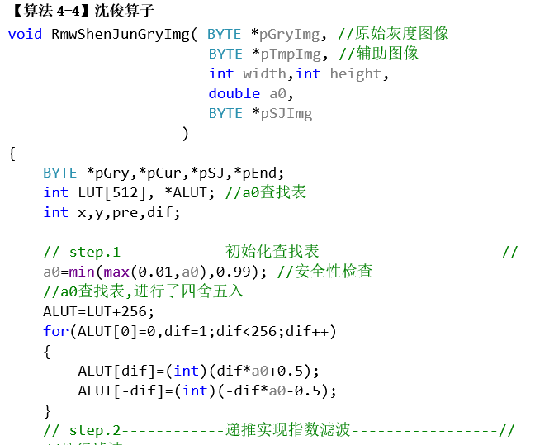
■VC中讲解一下该程序

Slide 34
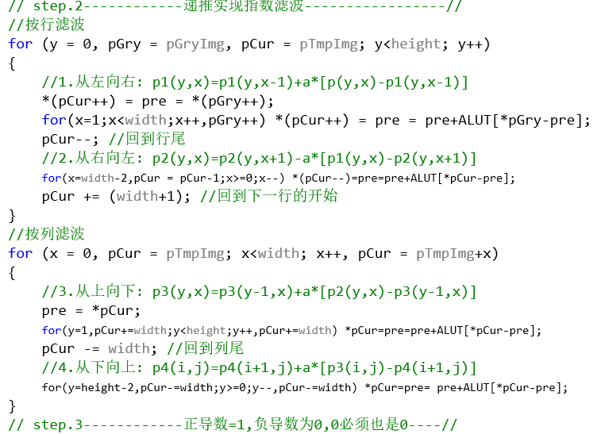

Slide 35
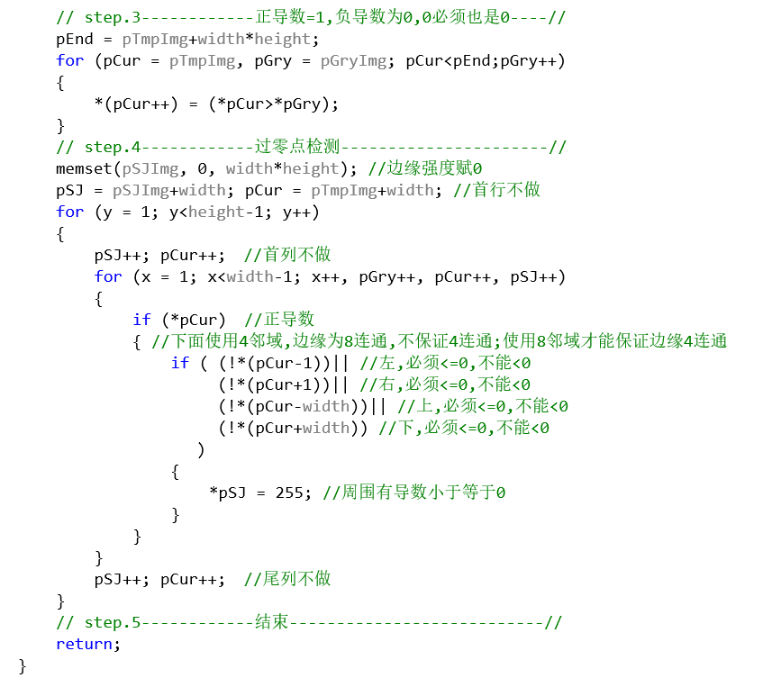

Slide 36
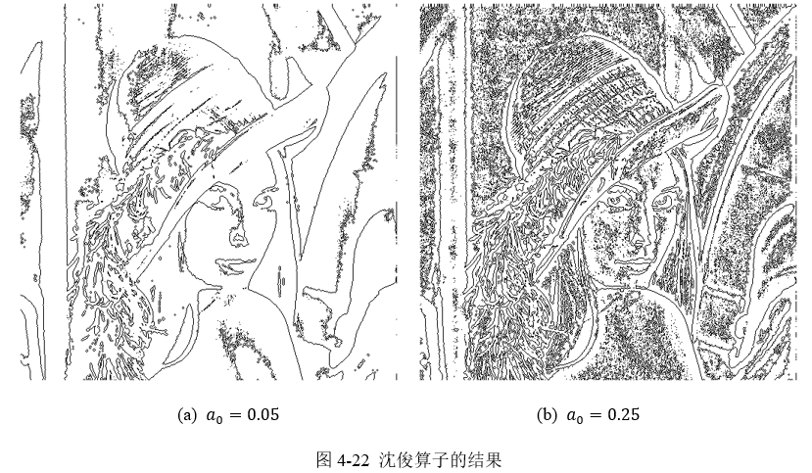
对原始图像图4-13执行沈俊算子，分别使用$a_{0}=0.05$和$a_{0}=0.25$，得到的结果见图4-22(a)、图4-22(b)所示，为了便于观察，显示时对像素灰度值进行了反相。

Slide 37
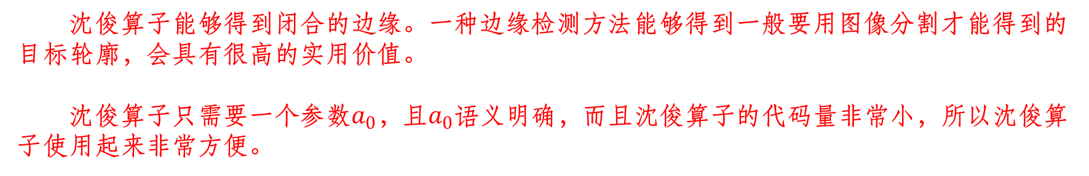
沈俊算子能够得到闭合的边缘。一种边缘检测方法能够得到一般要用图像分割才能得到的目标轮廓，会具有很高的实用价值。
沈俊算子只需要一个参数$a_{0}$，且$a_{0}$语义明确，而且沈俊算子的代码量非常小，所以沈俊算子使用起来非常方便。

Slide 38
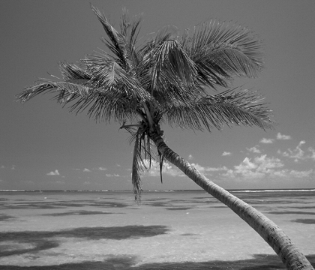

4.4 边缘锐化
边缘锐化(Edge Sharpen)指的是在图像中令处于区域边界上的像素黑的更黑、白的更白，即灰度值小的像素要变得其灰度值更小，灰度值大的像素要变得其灰度值更大，这样能够达到区域边界黑白鲜明的效果。图4-23是原始的灰度图像，图4-24是其边缘锐化的效果。
图4-23 原始灰度图像 图4-24 边缘锐化结果

Slide 39

一组测量数据D1：3 3 3 3 5 7 9 9 9 9，其数据如图4-25所示。
带有下划线的“3”和“9”分别是2类数据的边界，如何才能使得它们分别变小和变大，而且无下划线的“3”和“9”不变呢？

Slide 40

可以写成如下的形式：
$G\left(x,y\right)=g\left(x,y\right)+δ(x,y)$ (4-11)
其中，$δ\left(x,y\right)$称为边缘锐化的修正量，其有<0，>0，=0三种情况。在带有下划线的“3”处，它要小于0；在带有下划线的“9”处，它要大于0；在无下划线的“3”和“9”处，它要等于0。
设均值为$u\left(x,y\right)$，进一步分析可知，在带有下划线的“3”处，当前值$g(x,y)$肯定小于此处的均值$u(x,y)$；在带有下划线的“9”处，当前值$g(x,y)$肯定大于此处的均值$u(x,y)$；在无下划线的“3”和“9”处，当前值$g(x,y)$等于此处的均值$u(x,y)$。因此有：
$δ\left(x,y\right)=(g\left(x,y\right)−u\left(x,y\right))×k$ (4-12)
其中，$k>0$，$k$称为锐化倍数。

Slide 41


对数据D1，令$k=1$，使用相邻3个像素做均值滤波，则有如下的计算过程，得到锐化后的结果如图4-26所示。
$g\left(x\right)$: 3 3 3 3 5 7 9 9 9 9
$u(x)$: 3 3 3 3.7 5 7 8.3 9 9 9
$δ\left(x\right)=g\left(x\right)−u(x)$: 0 0 0 -0.7 0 0 0.7 0 0 0
$G\left(x\right)=g\left(x\right)+δ(x)$: 3 3 3 2.3 5 7 9.7 9 9 9

Slide 42




通过对图4-27采用图4-28(a)和图4-28(b)所示的$δ\left(x,y\right)$模板，来分析二维图像的锐化效果。
图4-27 邻域示意图
(a) 模板I (b) 模板II
图4-28 边缘锐化修正量$δ\left(x,y\right)$
在图4-28(a)中，$δ\left(x,y\right)=4X−\left(B+D+E+G\right)=4×(X−\frac{B+D+E+G}{4})$，由于$\frac{B+D+E+G}{4}$相当于均值$u(x,y)$，所以有$δ\left(x,y\right)=4(g\left(x,y\right)−u\left(x,y\right))$，所以该模板就是边缘锐化的修正量，此时锐化倍数$k=4$。
在图4-28(b)中，$δ\left(x,y\right)=8X−\left(A+B+C+D+E+F+G+H\right)=8×(X−\frac{A+B+C+D+E+F+G+H}{8})$，由于$\frac{A+B+C+D+E+F+G+H}{8}$相当于均值$u(x,y)$，所以有$δ\left(x,y\right)=8(g\left(x,y\right)−u\left(x,y\right))$，所以该模板就是边缘锐化的修正量，此时锐化倍数$k=8$。

Slide 43



用图4-28(a)和图4-28(b)模板得到的边缘锐化修正量$δ\left(x,y\right)$代入式(4-11)中，得到2个边缘锐化模板，分别如图4-29(a)、图4-29(b)所示。
(a) 模板I (b) 模板II
图4-29 边缘锐化模板
图4-30 边缘锐化模板II的结果
■PS中讲解一下，变换几个模板
在实际应用中，$k$可以取任意大于0的数值，比如1/2，1/4，1/8等。任意锐化倍数的边缘锐化算法如下：

Slide 44

■VC中讲解一下该程序

Slide 45
虽然边缘锐化有明显的视觉改善效果，但通常并不被称为图像增强，因为它只是在边缘区域增大了对比度，达不到对整幅图像调节亮度或者对比度的效果。

Slide 46




4.5 应用举例
4.5.1 一阶和二阶微分算子相结合的米粒边缘检测
(c) 索贝尔算子结果
(b) 沈俊算子$a_{0}$=0.5
(d) 沈俊算子&索贝尔算子
(a) 原始图像
图4-31 米粒边缘的检测过程

Slide 47

4.5.2 基于边缘强度和积分图的文本区域定位

Slide 48


Slide 49


Slide 50



(a) 原始图像
(c) 边缘强度之和最大的区域
(b) 边缘强度图像
图4-35 边缘强度之和最大的文本区域检测

Slide 51


图4-37 结合文本笔画特征和文本区域位置特征的文本区域检测

Slide 52

一种文本区域检测的方法：
（1）首先，利用文字的笔画信息，对原始图像求边缘强度图像；
（2）接着，利用文本区域的位置信息，文本区域的上面和左右两侧的边缘强度很小，构造了一个判定准则；
（3）最后，为了能够快速求取$sC$、sL、sR、sU各个区域的边缘强度之和，使用了第三章讲过的积分图，先求取边缘强度图像的积分图。
实际应用中，不要在原始分辨率上做上述运算，可以先把原始图像在宽度和高度上都缩小4倍，这样能大大提高文本区域定位的速度，速度能够提高16倍左右，这种操作常被称之为目标粗定位。在粗定位完成后，再取出原始分辨率的目标图像进行目标识别等需要高分辨率的后续计算，这种操作常被称之为目标精定位。粗定位和精定位分步实施是实际应用中兼顾速度和精度的常用策略。

Slide 53
4.6 本章小结
本章从分析阶跃边缘和屋顶状边缘的导数特征讲起，讲述了它们的导数特征；给出了使用差分代替求导和进行拟合得到亚像素边缘的方法；根据阶跃边缘的“一阶导数取极大值”特性，讲述了一阶微分算子，包括梯度算子、罗伯特算子和索贝尔算子，并对它们在模板结构、计算方法、边缘强度数值大小、是否平滑、邻域大小等方面进行了比较；使用边缘的方向特性，给出了基于方向枚举的方向模板方法，包括Prewitt算子、Robinson算子和Kirsch算子；根据阶跃边缘的“二阶导数过零点”特性，讲述了二阶微分算子，包括拉普拉斯算子、沈俊算子和马尔-希尔德累思算子，并给出了沈俊算子的分析和实现；讲述了将边缘检测和第三章所讲均值滤波进行联合的边缘锐化；并通过两个具体应用，讲述了一阶导数和二阶导数的组合使用，讲述了边缘强度和第三章中所讲积分图的组合使用。

Slide 54

作业与思考
通过分析说明边缘宽度与模板尺寸间的关系。
图像平滑模板的各系数之和1且无负数，边缘检测算子的模板有什么特点？边缘锐化算子的模板有什么特点？
梯度算子中$\sqrt{∆_{x}^{2}+∆_{y }^{2}}$的最大值是多少？如何使用查找表来替代开方运算？图像中绝大多数像素的梯度值是非常小的，如何根据这个特点来设计局部查表法？
Prewitt，Robinson，Kirsch算子计算得到的边缘强度值，哪个更大？哪个更小？

Slide 55

看到模板的结构就能知道模板的效果和性能，是图像处理研究人员的基本素质。若使用下列模板分别对一幅灰度图像进行卷积，会达到什么样的效果？请在模板的系数之和、系数的正负号等方面进行区分。注意，(17)到(24)带有绝对值。可以自己编个小程序测试，也可以使用Photoshop验证。
$\frac{1}{16}\left[\begin{matrix}1 & 2 & 1 \\ 2 & 4 & 2 \\ 1 & 2 & 1\end{matrix}\right]$ $\left[\begin{matrix}1 & 2 & 1 \\ 2 & 4 & 2 \\ 1 & 2 & 1\end{matrix}\right]$ $\frac{1}{6}\left[\begin{matrix}1 & 0 & 1 \\ 1 & 1 & 1 \\ 1 & 1 & 0\end{matrix}\right]$ $\frac{1}{6}\left[\begin{matrix}1 & 1 & 0 \\ 1 & 1 & 0 \\ 1 & 1 & 0\end{matrix}\right]$
(1) (2) (3) (4)
$\left[\begin{matrix}1 & 1 & 1 \\ 1 & −8 & 1 \\ 1 & 1 & 1\end{matrix}\right]$ $\left[\begin{matrix}−1 & −1 & −1 \\ −1 & 8 & −1 \\ −1 & −1 & −1\end{matrix}\right]$ $\left[\begin{matrix}0 & 1 & 0 \\ 1 & −4 & 1 \\ 0 & 0 & 0\end{matrix}\right]$ $\left[\begin{matrix}0 & −1 & 0 \\ −1 & 4 & −1 \\ 0 & −1 & 0\end{matrix}\right]$
(5) (6) (7) (8)
$\left[\begin{matrix}−1 & −1 & −1 \\ −1 & 9 & −1 \\ −1 & −1 & −1\end{matrix}\right]$ $\left[\begin{matrix}−1 & −1 & −1 \\ −1 & 8 & −1 \\ −1 & −1 & 0\end{matrix}\right]$ $\left[\begin{matrix}0 & −1 & 0 \\ −1 & 5 & −1 \\ 0 & −1 & 0\end{matrix}\right]$ $\left[\begin{matrix}0 & 1 & 0 \\ 1 & −5 & 1 \\ 0 & 1 & 0\end{matrix}\right]$
(9) (10) (11) (12)

Slide 56

$\left[\begin{matrix}−1 & −1 & −1 \\ −1 & 5 & 0 \\ 0 & −1 & 0\end{matrix}\right]$ $\left[\begin{matrix}−1 & −1 & 0 \\ −1 & 6 & −1 \\ −1 & −1 & 0\end{matrix}\right]$ $\left[\begin{matrix}0 & 0 & 0 \\ −1 & 3 & −1 \\ 0 & 0 & 0\end{matrix}\right]$ $\left[\begin{matrix}0 & 0 & 0 \\ −1 & 2 & 0 \\ 0 & 0 & 0\end{matrix}\right]$
(13) (14) (15) (16)
$\left[\begin{matrix}−1 & −1 & −1 \\ 0 & 0 & 0 \\ 1 & 1 & 1\end{matrix}\right]$ $\left[\begin{matrix}1 & 1 & 1 \\ 0 & 0 & 0 \\ −1 & −1 & −1\end{matrix}\right]$ $\left[\begin{matrix}1 & 2 & 1 \\ 0 & 0 & 0 \\ −1 & −1 & −2\end{matrix}\right]$ $\left[\begin{matrix}1 & 2 & 0 \\ 0 & 0 & 0 \\ −1 & −1 & −1\end{matrix}\right]$
(17) (18) (19) (20)
$\left[\begin{matrix}0 & 0 & −1 \\ 0 & 0 & 0 \\ 1 & 0 & 0\end{matrix}\right]$ $\left[\begin{matrix}1 & 1 & −1 \\ 0 & 0 & 0 \\ 0 & −1 & 0\end{matrix}\right]$ $\left[\begin{matrix}1 & 2 & 1 \\ 0 & 0 & 0 \\ −1 & −2 & −1\end{matrix}\right]$ $\left[\begin{matrix}1 & 0 & −1 \\ 2 & 0 & −2 \\ 1 & 0 & −1\end{matrix}\right]$
(21) (22) (23) (24)

Slide 57



用C/C++编程实现H0401Gry.bmp中的米粒边缘检测，一定要采用一阶微分算子和二阶微分算子-沈俊算子结合的方法。
用C/C++编程实现H0402Gry.bmp,H0403Gry.bmp，H0404Gry.bmp中的文本定位，一定要使用变分辨率、边缘强度、积分图。
学习并编程实现Canny算子，并用该算子检测H0401Gry.bmp中的米粒边缘。
H0402Gry.bmp
H0403Gry.bmp
H0401Gry.bmp
H0404Gry.bmp

